Slide 1
Муниципальное бюджетное дошкольное образовательное учреждение центр развития ребенка- детский сад №37 «Щелкунчик» Номинация: ПРОРЫВ
Тема: «Сохраним ножки здоровыми».
Профилактика плоскостопия у детей дошкольного возраста
Выполнила: воспитатель логопедической группы
Мареева В.П.
г.о.Мытищи
2019 г.

Slide 2
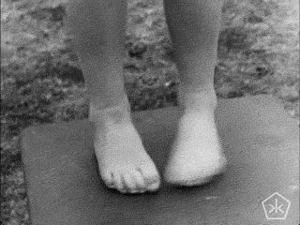
Актуальность
Формирование здоровья детей, полноценное развитие их организма – одна из основных проблем в современном обществе. Уже в детском саду практически не осталось детей с первой группой здоровья, постоянно возрастает число нуждающихся в коррекционных группах для занятия физкультурой, часто болеющих детей. Особенно тревожит ситуация по количеству детей с нарушением осанки и плоскостопием. Своевременная профилактическая работа в этом направлении позволит избежать существующих проблем и скорректировать уже имеющиеся.

Slide 3
Основы проекта
Тип проекта: коррекционно-оздоровительный.
Вид проекта: средней продолжительности.
Сроки реализации: сентябрь - май
ЦЕЛЬ ПРОЕКТА:
Выявление детей с деформациями стопы в дошкольном возрасте и качественное улучшение их здоровья через создание системы профилактики плоскостопия в детском саду.
ЗАДАЧИ ПРОЕКТА:
1.Организация работы по профилактике на физкультурных занятиях.
2.Технологическое оснащение в детском саду.
3.Создание предметно развивающей среды на физкультурной площадке и участке детского сада.
4.Приобщение родителей к профилактической работе в домашних условиях.

Slide 4
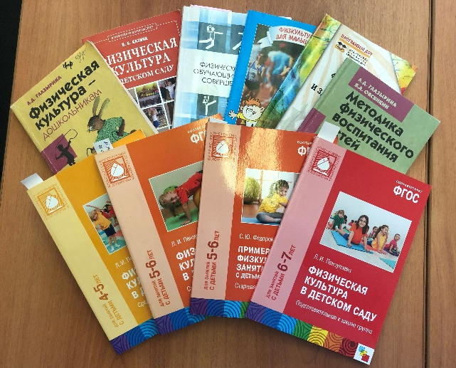
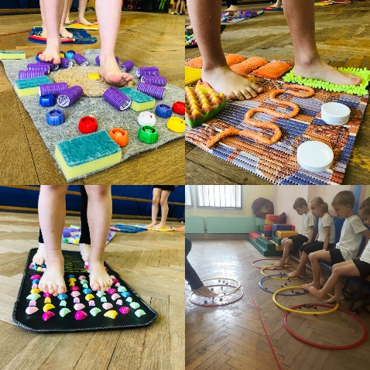
Этапы реализации проекта
Подготовительный этап
Основной этап
Заключительный этап

Slide 5
Подготовительный этап
Определение проблемы, цели и задач проекта. Изучение литературы, сбор информации и необходимого материала для реализации проекта. Разработка плана реализации проекта.
Вовлечение всех участников проекта в план совместной деятельности по оздоровлению детей, оповещение о начале его реализации.
Анкетирование родителей, провести профилактические беседы.
Оформление информационного стенда для родителей.
Участие родителей: Сбор бросового материала (крышки от пластмассовых бутылок) для изготовления массажных ковриков.
Диагностическое обследование стоп детей, отбор группы .
Создание предметно-развивающей среды: - Изготовление массажных дорожек. - Изготовить картотеку игр и упражнений по профилактике плоскостопия.
Разработать комплексы специальных упражнений, направленных на укрепление и формирование сводов стопы.

Slide 6
Основной этап
1. Просмотр презентации “Правильная стопа – залог здоровья”.
2. Беседы - рассуждения с детьми: «С чего начинается физическая культура», «В здоровом- теле здоровый дух», «Как следить за ногами».
3. Консультации для родителей: «Профилактика плоскостопия у ребенка», «Как правильно выбрать ребенку обувь?», «Пальчиковая зарядка для ног» , «Ходьба босиком, польза хождения босиком», «Массаж ног- эффективный вид закаливания».
4. Буклет для родителей: «Рекомендации для родителей по использованию и изготовлению нестандартного оборудования для профилактики плоскостопия»
5. Пополнение предметно-развивающей среды, изготовление своими руками нетрадиционного оборудования для массажа стоп.
6. Досуг с использованием корригирующей гимнастики «Здоровые ножки».
7. Разучивание с детьми комплексов гимнастики по профилактики плоскостопия.
8. Формировать устойчивый интерес к выполнению физических упражнений.
9. Показ и объяснение родителям специальных упражнений, направленных на укрепление и формирование сводов стоп.
10. Домашнее задание родителям : фото- отчет о выполнении с детьми профилактических упражнений дома.

Slide 7
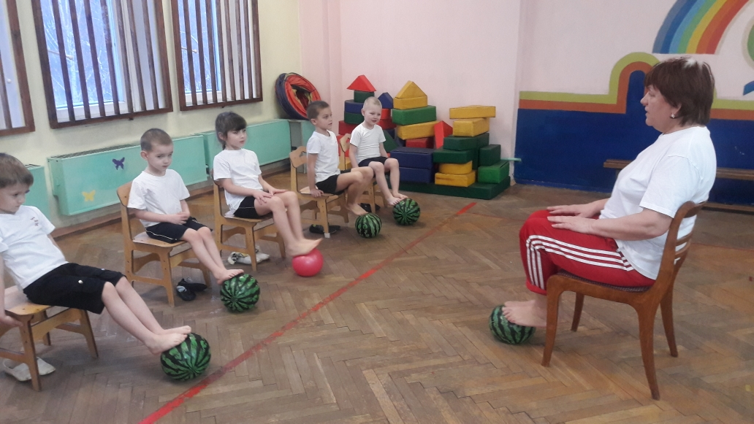
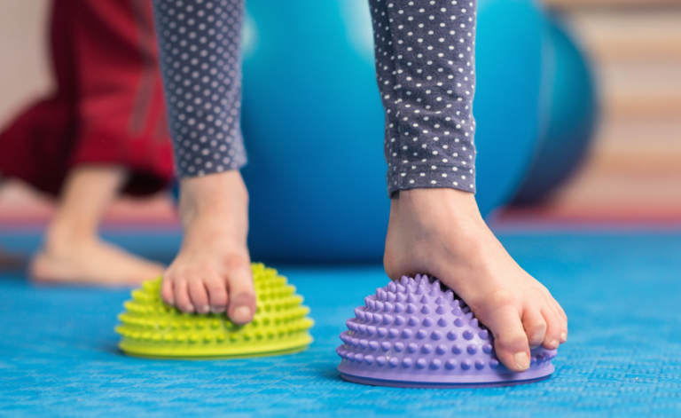
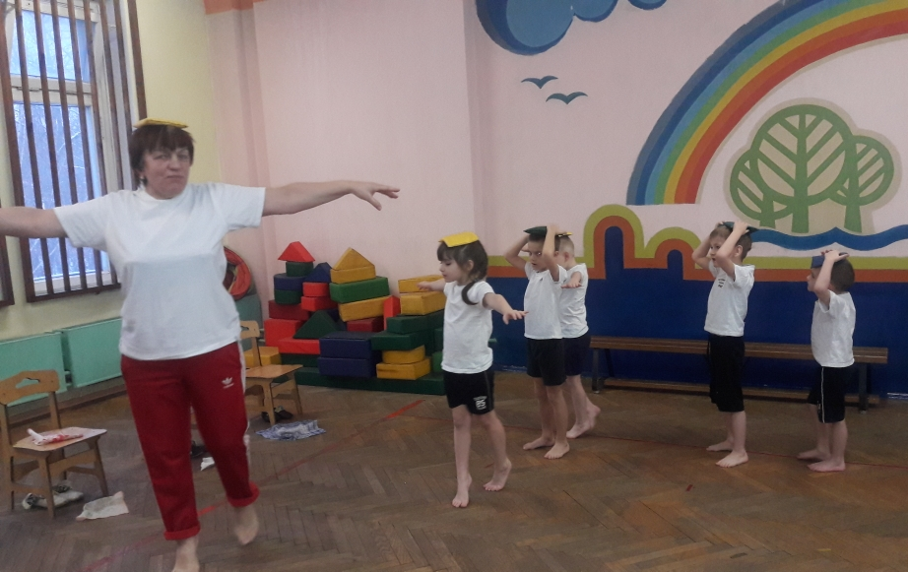
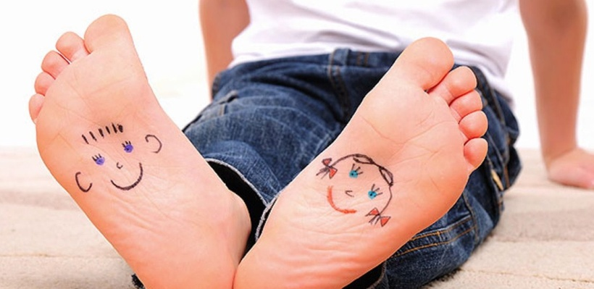
Разминка для стоп
Упражнение для правильного формирования осанки

Slide 8
Заключительный этап
Проведение сравнительной диагностики стоп.
Проведение мастер класса с родителями. « Изготовление нестандартного оборудования для профилактики плоскостопия ,из подручного материала».
Анализ проектной деятельности . Подведение итогов
Фотоальбом «В стране здоровья»

Slide 9
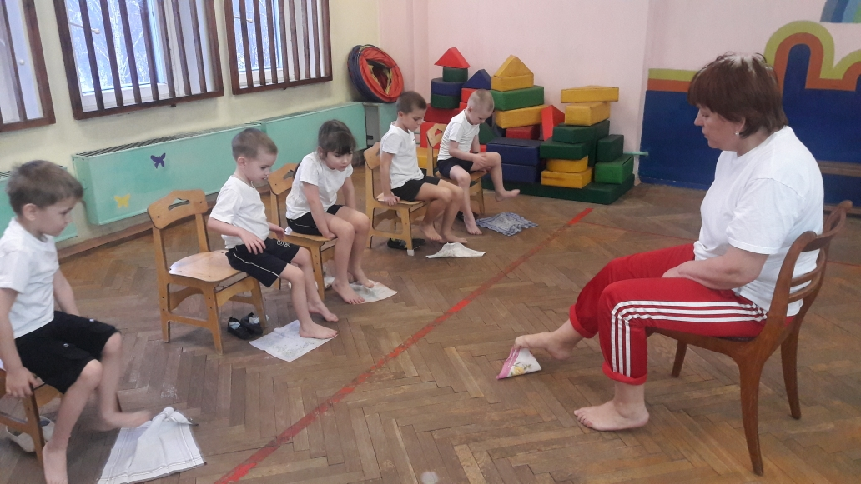
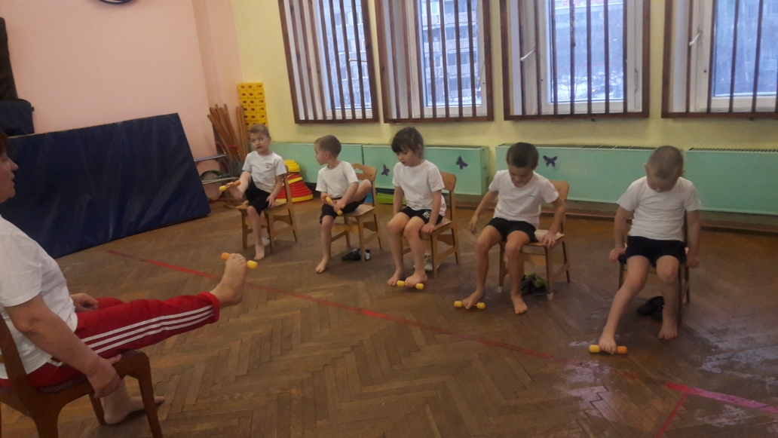
Обучение складыванию платочка
Обучение захвату предмета пальцами ног

Slide 10
Результаты проведенной работы
У детей сформированы представления о значении гимнастики для ног;
Дети научились выполнять упражнения для стоп с различным оборудованием;
Дети научились правильно выполнять комплексы упражнений по профилактике плоскостопия;
Ребята узнали много интересных подвижных игр;
Дети могут самостоятельно заниматься профилактикой в домашних условиях;
Многие родители заинтересовались здоровьесберегающей технологией и готовы сотрудничать;
Родители научились правильно подбирать обувь в соответствии с ее назначением.

Slide 11
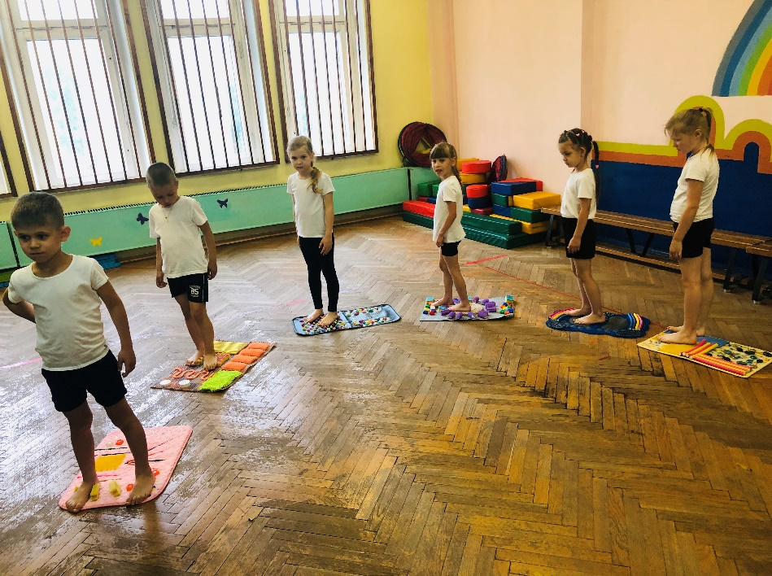
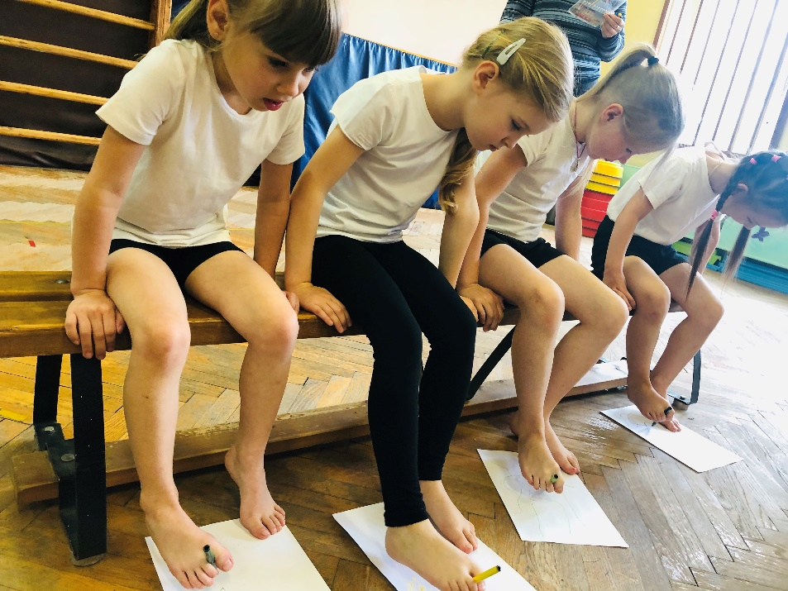
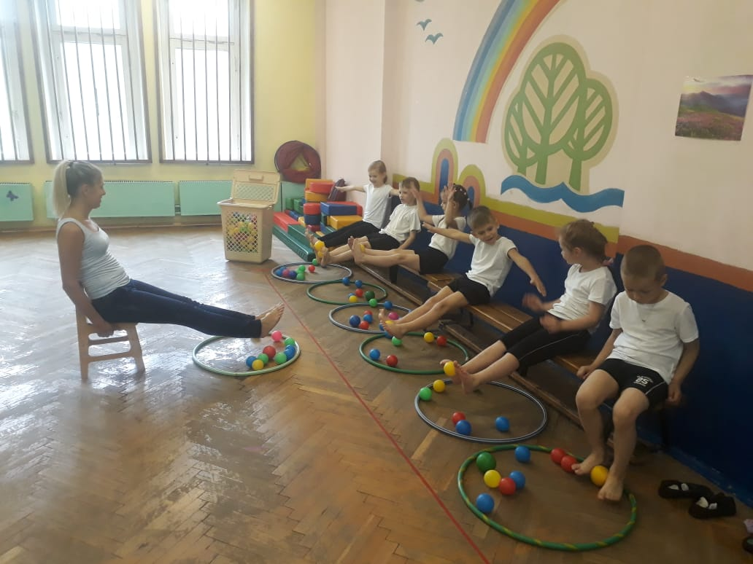
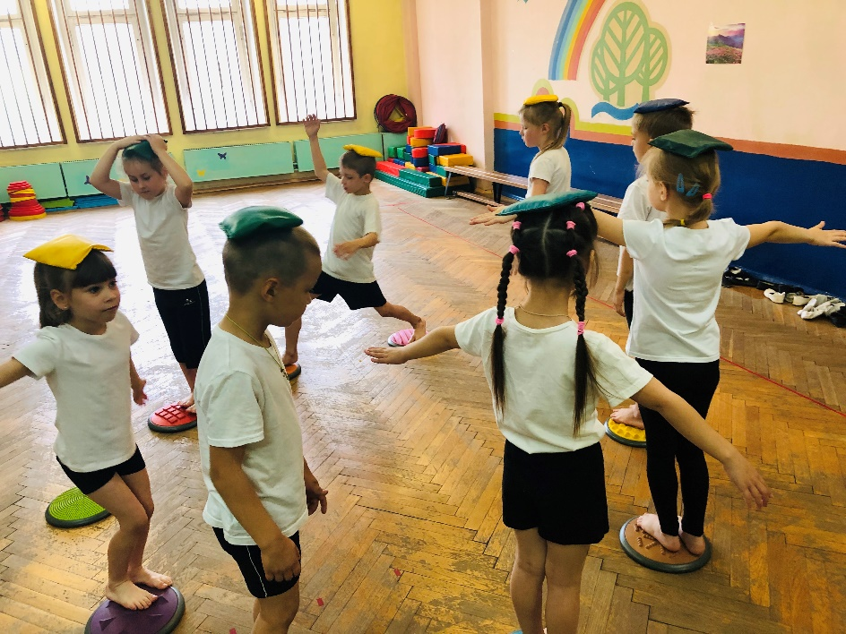
Хождение по массажным коврикам
Рисование фломастерами
Хождение по массажным кругам держа равновесие для формирования осанки
Выбор и поднимание шаров стопами

Slide 12
Заключение
Каждый родитель хочет видеть своих детей здоровыми, сильными, жизнерадостными, стройными, красивыми и счастливыми. Вырастить здоровых, красиво сложенных детей - задача каждой семьи. А начинать нужно с профилактики заболеваний. Помните! Легче предупредить заболевание, чем его лечить.

Slide 13
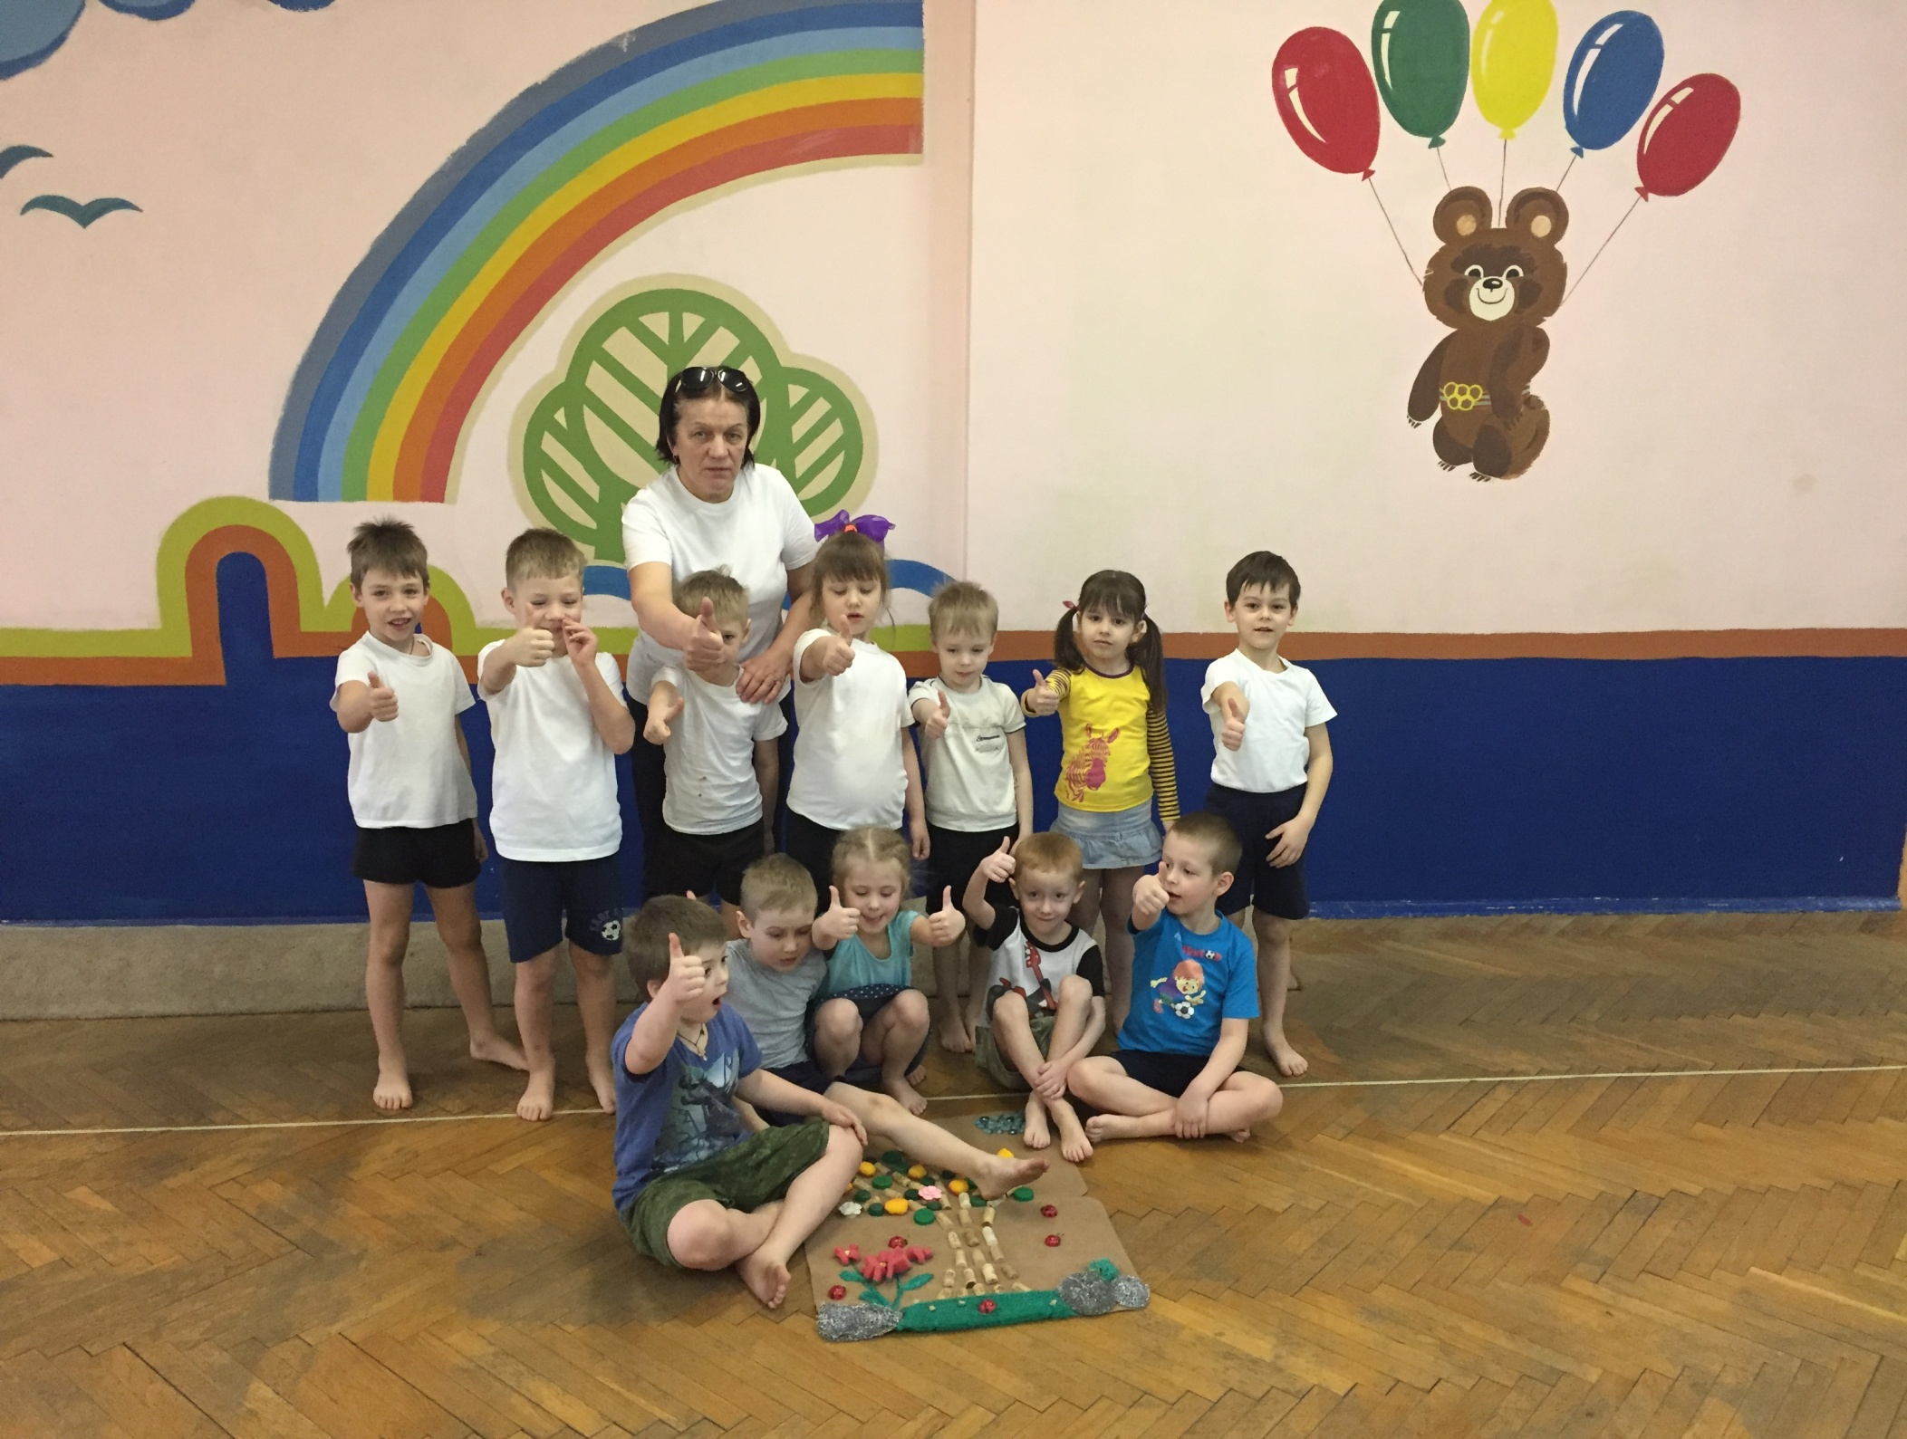

Slide 14
Спасибо за внимание!

